Slide 1
Mantık Devreleri
DERS 6

Slide 2
Boolean Kuralları ve
Lojik İfadelerin
Sadeleştirilmesi
(Boolean Algebra and Logic
Simplification)

Slide 3
Giriş
Sayısal elektroniğin temeli hipoteze dayanmaktadır. ‘Doğru’ veya ‘Yanlış’ olduğu
konusunda karar verilebilen fikirler ‘hipotez’ olarak tanımlanır. Hipotez aynı anda hem
doğru, hem yanlış olamaz, yalnızca ‘doğru’ veya yalnızca ‘yanlış’ olarak değerlendirilebilirler.
Matematikçi George Boole (1815-1864) tarafından 1854 yılında ortaya atılan fikirlerin Peono, Whitehead, Bertrand Russell ve diğer matematikçiler tarafından geliştirilmesi ile, sayısal elektroniğin oluşumunu sağlayan Boolean matematiği geliştirildi.
Boolean matematiğinin gelişim süreci içerisinde, kullanılan notasyon ve sembollerde
değişimler oluştu ve Boolean matematiğini oluşturan kurallar (postulates), E.V. Huntington
tarafından 1904 yılında basıldı. Oluşturulan kuralların Claude E. Shannon tarafından
elektronik elemanlara uygulanması sonucu, Boolean kurallarının anahtarlamalı sistemlerde
kullanılabileceği açıklandı (1938).

Slide 4
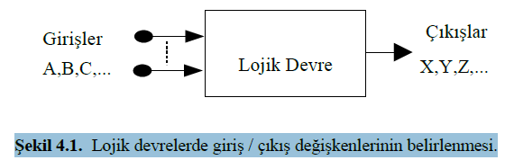
Elektronik devrelerin bir kısmını oluşturan anahtarlamalı sistemlerin temelini oluşturduğu
Lojik devreler, ikili moda göre çalışır ve giriş /çıkışları ‘0’ veya ‘1’ değerlerinden birisini
alabilir. Böyle bir devre, cebirsel veya grafiksel yöntemlerden birisi kullanılarak
sadeleştirilebilir. Lojik devrelerin sadeleştirilmesinde kullanılan yöntemlerden birisi, temel
prensiplere göre doğruluğu kabul edilmiş işlemler, eşitlikler ve kanunlardan oluşan Boolean
kurallarıdır.
Diğer bir deyişle; ‘Boolean kuralları’, dijital devrelerin sahip oldukları
girişlerin etkilerini açıklamak ve verilen bir lojik eşitliği gerçekleştirilecek en iyi devreyi
belirlemek amacıyla lojik ifadeleri sadeleştirmede kullanılabilir.
Lojik devrelerin işlevini açıklamak amacıyla yazılan eşitliklerde, giriş değişkenleri olarak
alfabenin başındaki harfler (A, B, C, D,..) çıkış değişkenleri olarak alfabenin sonundaki
harfler (I, X, Y, W, Z,..) kullanılır (Şekil 4.1).

Slide 5
1. Önemli Boolean Kuralları
1850’li yıllarda George Boole tarafından geliştirilen Boolean matematiği kuralları, ‘VE’, ‘VEYA’ ve ‘DEĞİL’ temel mantıksal işlemlerinden oluşan sembolik bir sistemdir. George
Boole, temel mantıksal işlemleri kullanılarak toplama, çıkarma, çarpma, bölme ve karşılaştırma işlemleri yapabiliyordu. Bu işlemler temelde ikili işlemlerdi ve bu nedenle birbirinin tersi olan iki durumla açıklanabiliyordu:
Doğru – Yanlış, Evet – Hayır, Açık – Kapalı, ‘1’ – ‘0’, vb.
Başlangıçta pratik olarak görülmeyen sistem, daha sonraları yaygın olarak kullanılmaya başlandı ve ‘Boolean Matematiği / Cebiri’ veya ‘Boolean Kuralları’ olarak isimlendirildi.
İkili sayı sistemi ile birleştirilen Boolean kuralları, sayısal elektronik devrelerin (buna bağlı olarak Bilgisayarların) temelini oluşturdu.
Her sistemin kendi içerisinde kuralları olması gibi, Boolean matematiğinde de kendi içerisinde kuralları vardır. Sadeleştirme işlemini gerçekleştirmede kullanılan bu kuralları
genel hatları ile inceleyelim.

Slide 6
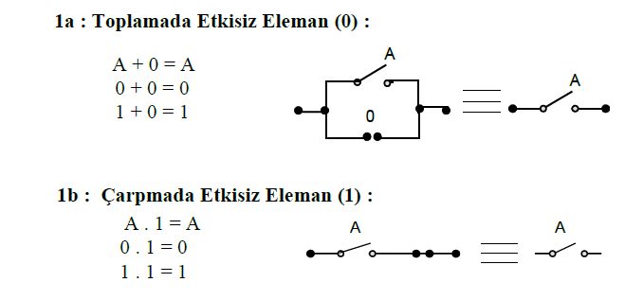
Temel Özellikler :
Boolean cebrindeki temel özellikler : etkisiz eleman, birim eleman, yutan eleman, ters
eleman şeklinde sıralanabilir.

Slide 7
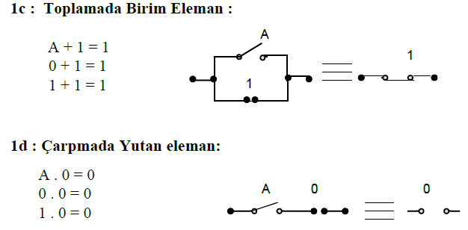

Slide 8
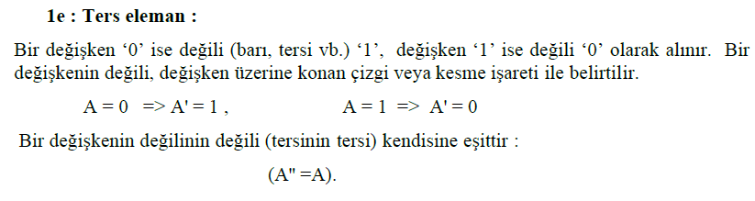

Slide 9
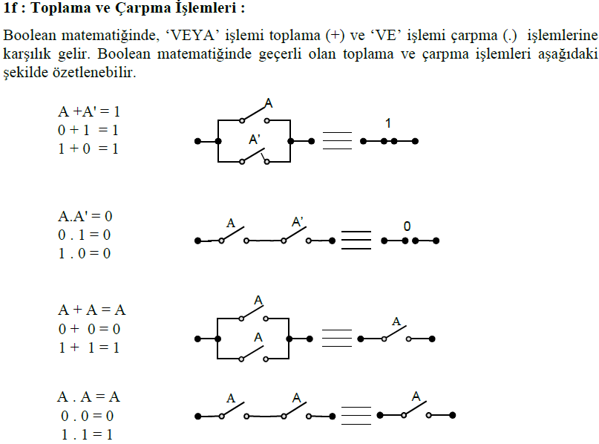

Slide 10
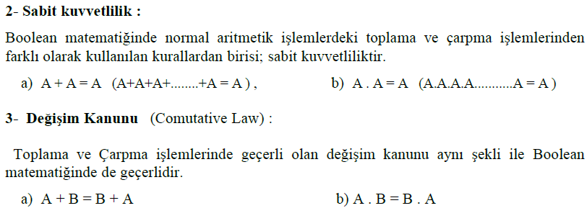

Slide 11
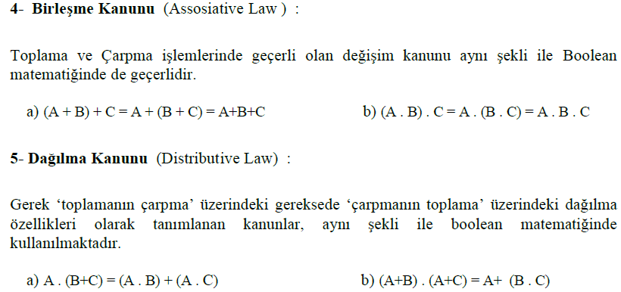

Slide 12
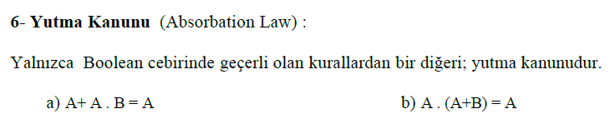
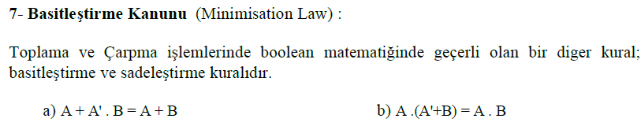

Slide 13
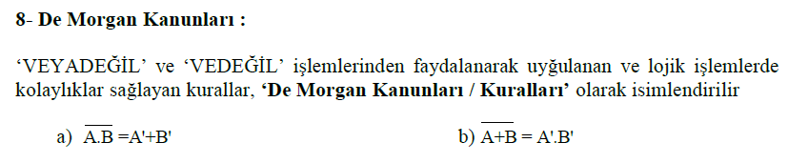

Slide 14
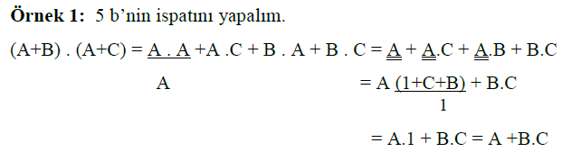
Boolean Kurallarını Kullanarak Lojik Eşitliklerin Sadeleştirilmesi
Karmaşık lojik ifadeler, yukarıda özetlenen boolean matematiğindeki kurallardan
faydalanarak sadeleştirilebilirler (basitleştirilebilirler). Sadeleştirilen lojik ifadelerden oluşturulacak elektronik devreler, hem daha basit hem de daha ucuz olarak gerçekleştirilebilirler.
Boolean kurallarının lojik ifadelerin basitleştirilmesinde kullanılmasına örnek olması bakımından yukarıdaki bazı eşitlikleri ispatlayalım ve fonksiyon basitleştirme işlemleri yapalım.
İşlemlerde değişkenlerin değilini ifade etmek için ‘ ' ’ işareti kullanılırken, birleşik
ifadelerin değili için ‘—’ sembolü kullanılacaktır.

Slide 15
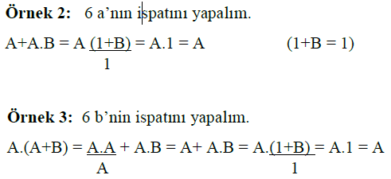

Slide 16
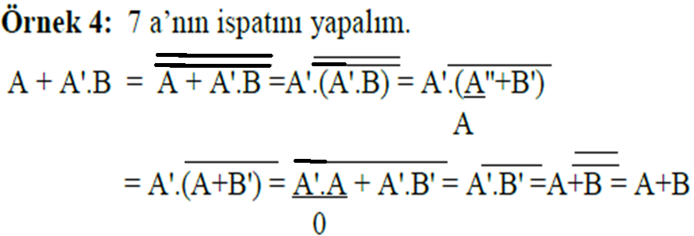
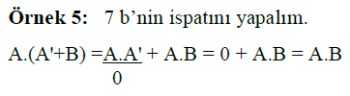

Slide 17
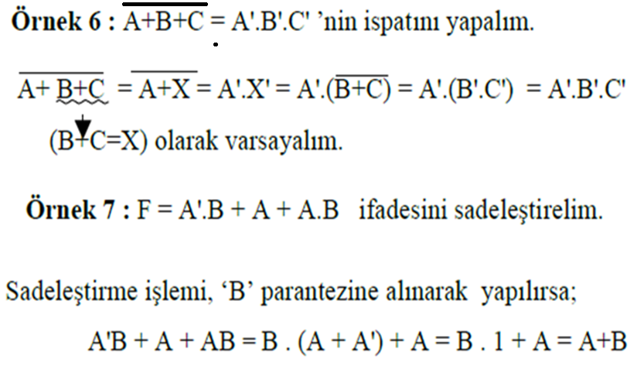

Slide 18
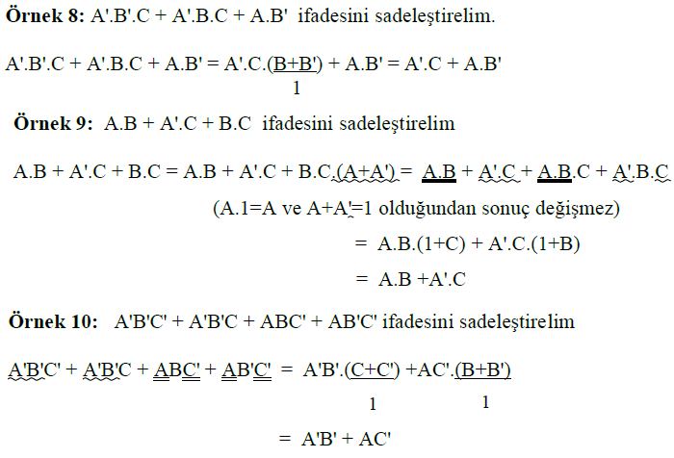

Slide 19
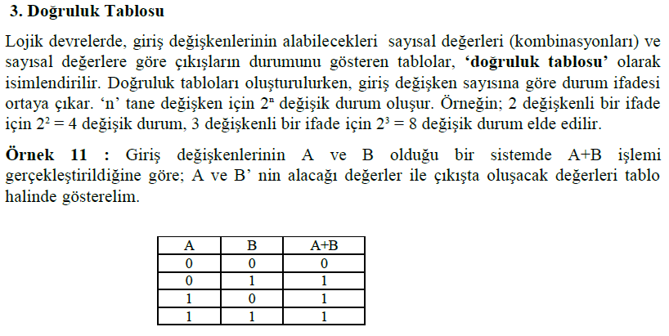

Slide 20
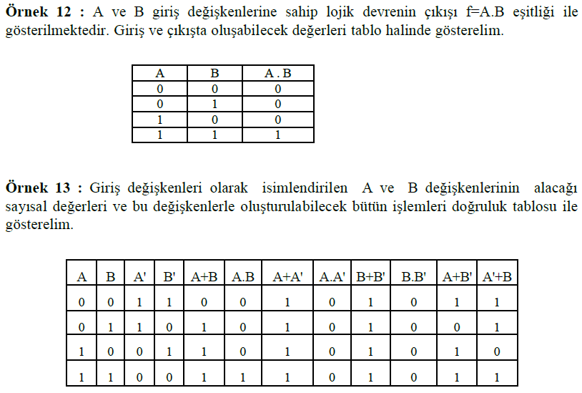

Slide 21
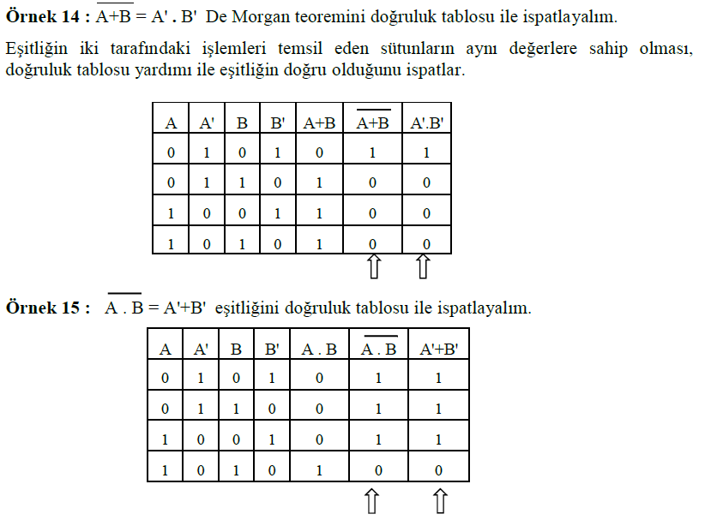

Slide 22
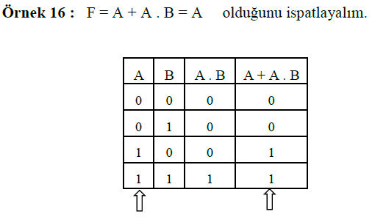

Slide 23
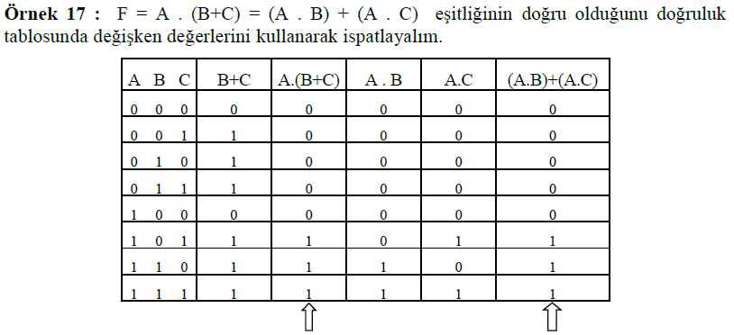

Slide 24
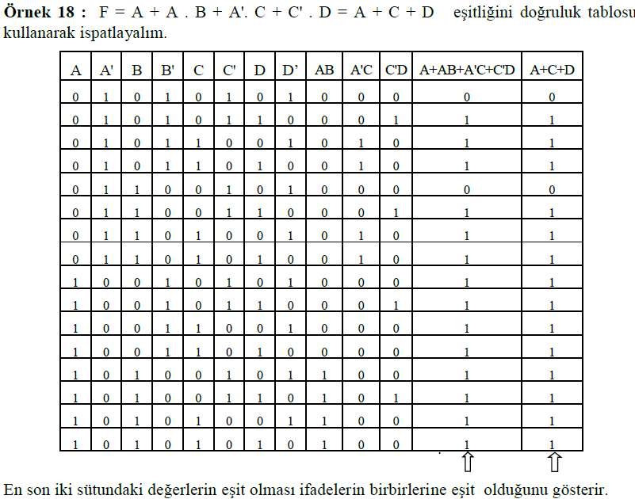

Slide 25
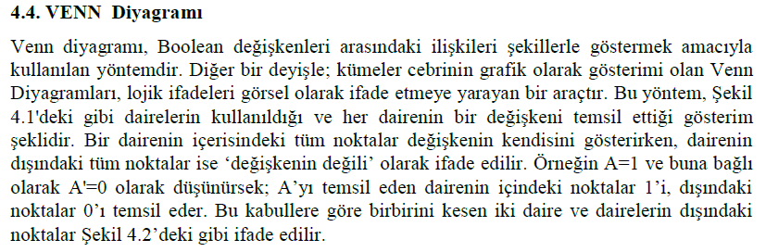

Slide 26
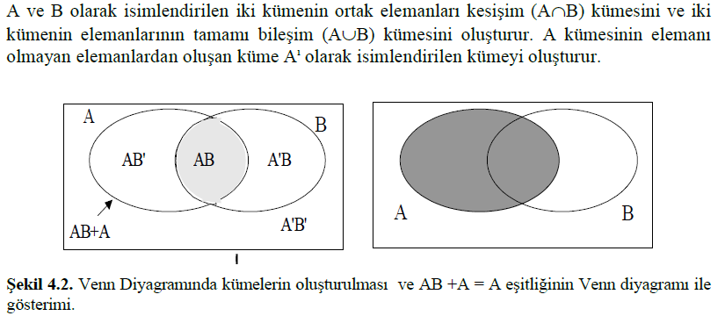

Slide 27
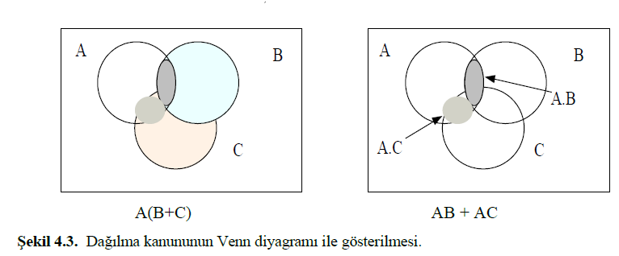

Slide 28
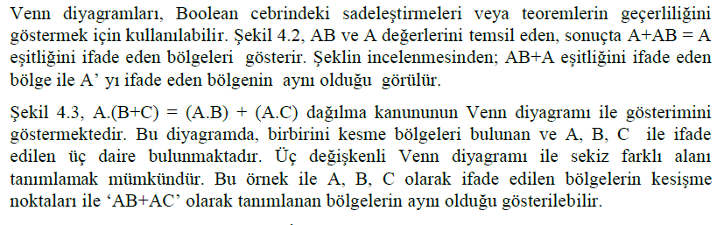

Slide 29
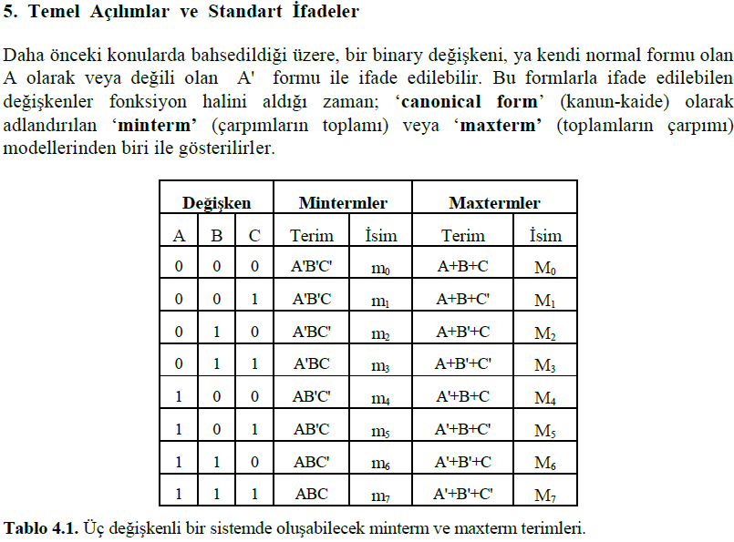

Slide 30
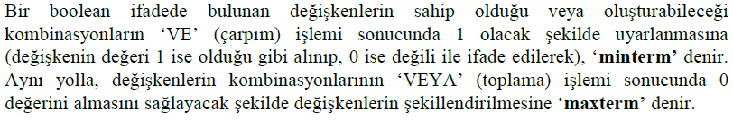
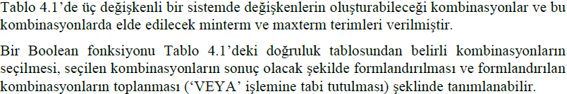

Slide 31
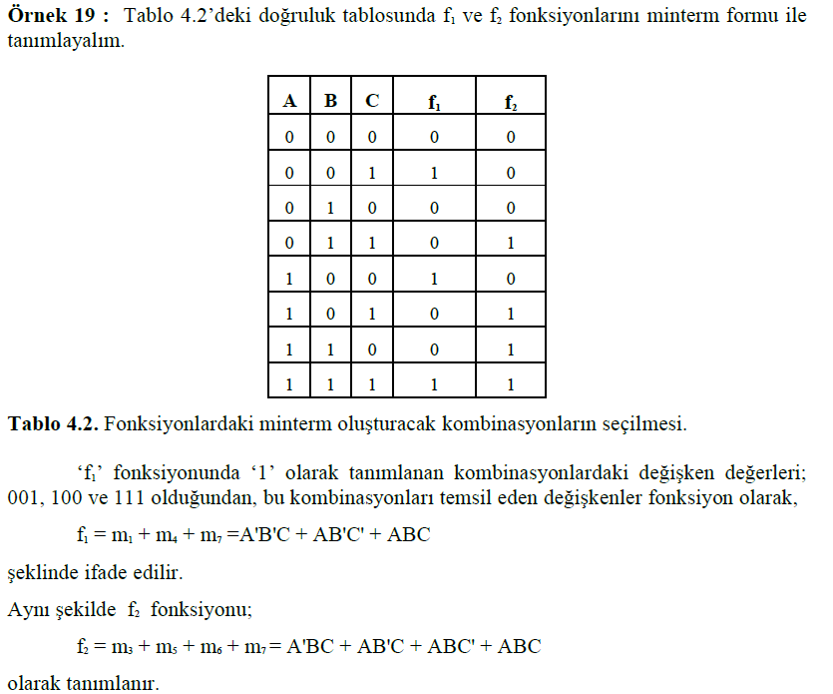

Slide 32
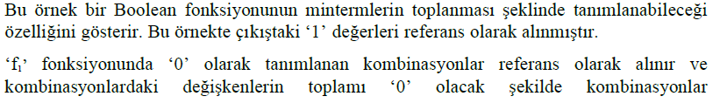
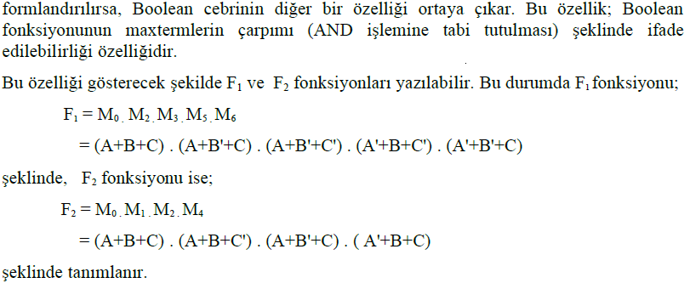

Slide 33
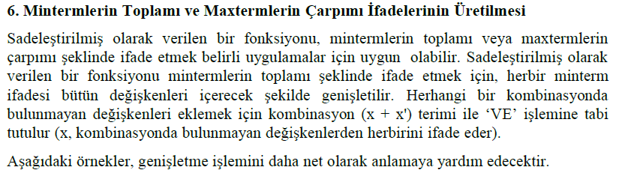

Slide 34
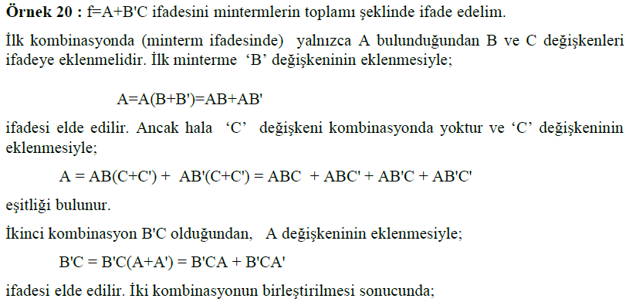

Slide 35
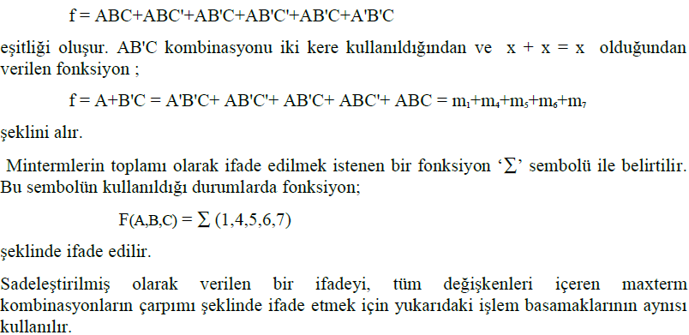

Slide 36
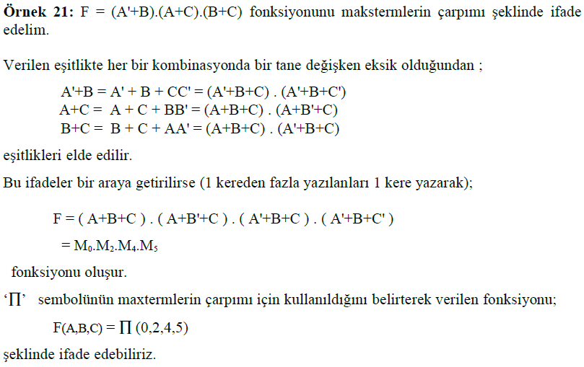

Slide 37
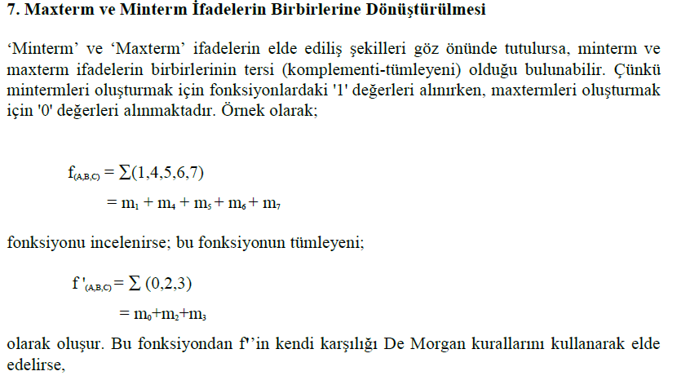

Slide 38
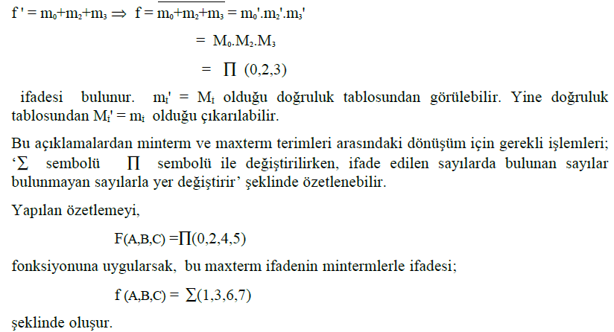

Slide 39
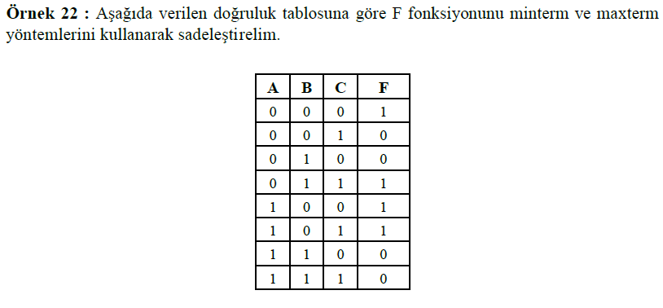

Slide 40
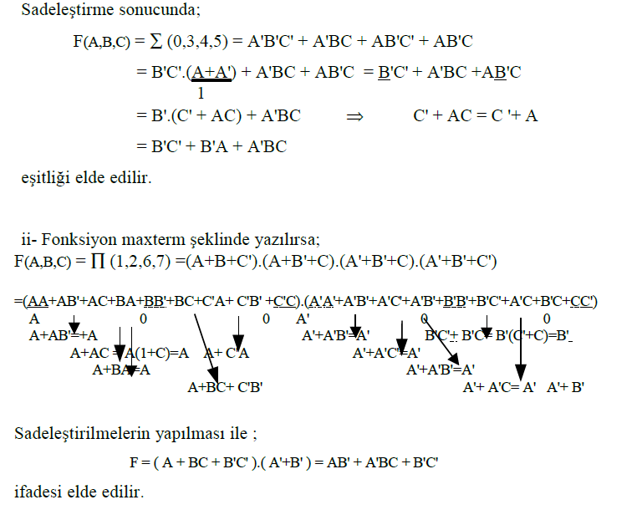

Slide 41
DİNLEDİĞİNİZ İÇİN TEŞEKKÜR EDERİZ

